Slide 1
„Aspekte der systemnahen Programmierung bei der Spieleentwicklung“
Multiplikation dünnbesetzter Matrizen(A312)

Slide 2
Aufgabenstellung
Implementieren Sie im Rahmenprogramm I/O-Operationen, mit welchen der Benutzer zwei Matrizen an ihre Assemblerimplementierung Übergeben kann
Implementieren sie zwei Funktion in Assembler die jweils 2 Matrixen im „Coos“ und im „JDS“ multipliziert und das Ergebniss im jeweiligen Format abspeichert

Slide 3
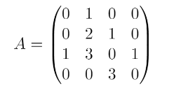
Das „Coordinate Scheme“
Das Coordinate Scheme besteht aus einer Menge an Tupeln, in denen die Reihe, die Spalte und der Wert aller „Nicht-Null-Einträge“ gespeichert werden. Z.B wird die Matrix
So dargestellt:

Slide 4
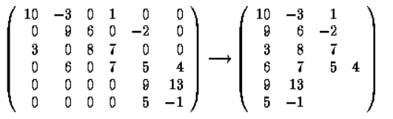
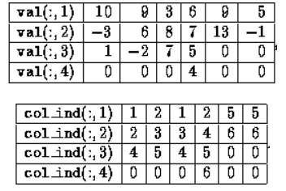
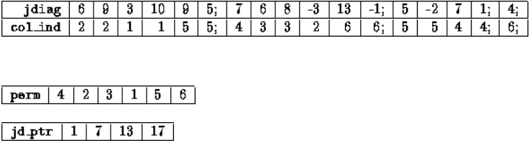
Das „Jagged Diagonal Storage“ Format
Nach links komprimiert
Transponiert und nach Einträgen sortiert
Ensprechen eingetragen

Slide 5

Das I/O-Programm
Eingabeformat der Matrizen:
Fragt nach der gewünschten Art der Multiplikation und ließt Matrix ein und formt dementsprechend um
Übergibt die umgeformten Matrizen an die Assemblerfunktionen

Slide 6
Die Multiplikation mit „Coos“

Slide 7
Die Multiplikation mit „JDS“

Slide 8
Probleme/Lösungen/Verbesserungen

Slide 9
Fazit

Slide 10
Quellenangabe
- http://www.netlib.org/linalg/html_templates/node95.html

